Slide 1


EBD Betel Nação Madureira
Revista Betel Dominical
1º Trimestre de 2021
Tema:
Ester
A soberania e o poder de Deus
Na preservação do Seu povo.
www.ebdbetel.com.br

Slide 2

Lição 04 – A fidelidade do cristão ao Senhor
www.ebdbetel.com.br

Slide 3
Texto Áureo
“Depois destas coisas, o rei Assuero engrandeceu a Hamã, filho de Hamedata, agagita, e o exaltou, e pôs o seu lugar acima de todos os príncipes que estavam com ele.”
Ester 3.1
www.ebdbetel.com.br

Slide 4

Verdade Aplicada
O Espírito Santo nos auxilia a permanecermos fiéis ao Senhor em todo o tempo.
www.ebdbetel.com.br

Slide 5
Objetivos da Lição
Ensinar que a nossa fé é testada a todo o momento
Mostrar que há esperança em meio à adversidade.
Alertar sobre a luta diária do cristão.
www.ebdbetel.com.br

Slide 6
Textos de Referência
Ester 3.2 – Todos os oficiais do palácio real curvavam-se e prostravam-se diante de Hamã, conforme as ordens do rei. Mardo­queu, porém, não se curvava nem se prostrava diante dele.
Ester 3.3 – Então os oficiais do palácio real pergun­taram a Mardoqueu: "Por que você desobedece à ordem do rei?".
Ester 3.4 – Dia após dia eles lhe falavam, mas ele não lhes dava atenção e dizia que era judeu. Então contaram tudo a Hamã para ver se o comportamento de Mardoqueu seria tolerado.
Ester 3.5 – Quando Hamã viu que Mardoqueu não se curvava nem se prostrava, ficou muito irado.

Slide 7
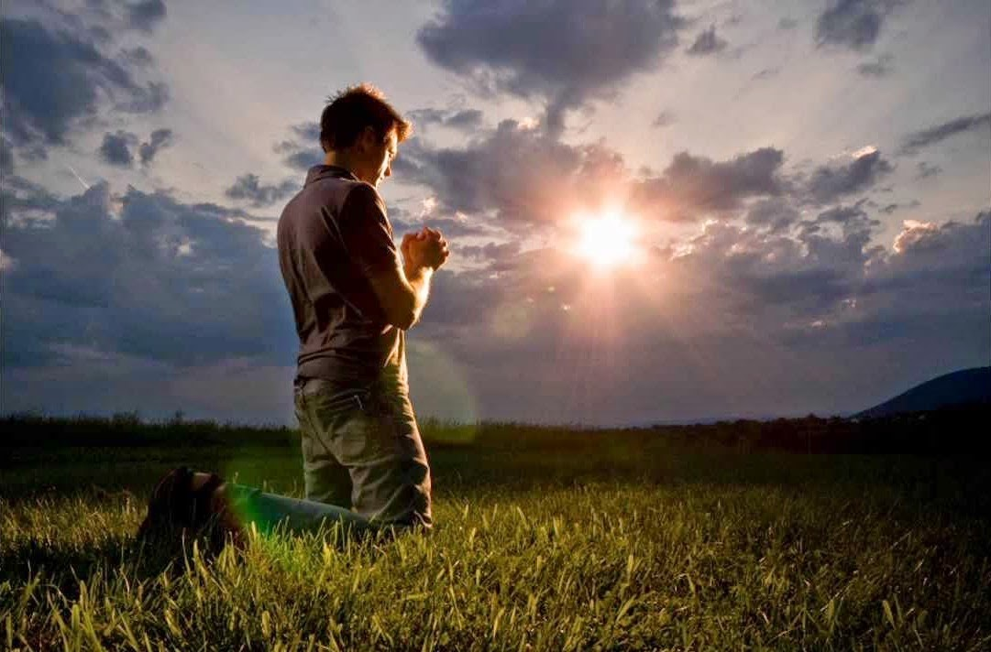
Motivo de Oração:
Ore para Deus encoraje os cristãos a não retrocederem.
www.ebdbetel.com.br

Slide 8
Introdução
Veremos nesta lição que nossa confiança deve estar pautada em Deus acima de tudo. Iremos aprender que o Senhor transforma as perseguições em bênçãos para nossa vida, pois em tudo Ele tem propósito.
www.ebdbetel.com.br

Slide 9
1. Prova de fé.
A Bíblia expõe que o perverso Hamã foi nomeado pelo rei acima de todos os príncipes, e deu uma ordem a todos os servos, que deveriam se curvar diante dele[Fp 2.15].
Todavia Mardoqueu não se curvou diante de Hamã e de suas ordens. O Senhor conta com homens e mulheres nesta geração que não se curvem diante do pecado [Ap 2.10].
www.ebdbetel.com.br

Slide 10
1.1 Grande é o Senhor.
Bem-aventurado são os que buscam se relacionar com Deus, Grande e Criador de todas as coisas. Apesar de tal grandeza, Ele está interessado em relacionamento com o ser humano e age para tal [Is 57.15]. Contudo, para que tal relacionamento ocorra, é preciso que o ser humano responda positivamente à manifestação da graça de Deus e Seu convite [Mt 23.37].
www.ebdbetel.com.br

Slide 11
1.2 A vitória é do povo de Deus.
Entendemos que Hamã manifestava as características dos amalequitas em querer destruir o povo de Deus. Entretanto, a justiça divina sempre proverá salvação [Sl 71.2] e abrirá porta de escape, para que possamos suportar [1Co 10.13].
www.ebdbetel.com.br

Slide 12
1.3 Deus tinha um plano com Mardoqueu.
Ai de quem tocar em um servo do Senhor, mesmo que, aos olhos do homem, aquela pessoa seja tida como insignificante. Hamã olhava para o exterior de Mardoqueu, contudo o Senhor sondava o seu interior [1Sm 16.7-8]. O rei Davi nos dá um grande exemplo de que não devemos afrontar um ungido do Senhor [1Sm 24.6].
www.ebdbetel.com.br

Slide 13
2. Uma luz no fim do túnel.
As pessoas que são resilientes como Mardoqueu adquirem o domínio de sua vida.
Mardoqueu se encontrava num momento em que parecia que tudo estava perdido diante de Hamã, não havia luz no fim do túnel. Entretanto ele demonstrou ser resiliente diante desta situação. Mardoqueu viu no clamor a oportunidade da resposta de Deus [Sl 91.15].
www.ebdbetel.com.br

Slide 14
2.1 O cristão é afrontado todos os dias.
Enfurecido pela recusa de Mardoqueu em se curvar diante dele, Hamã forjou o extermínio não só de Mardoqueu como também de todos os judeus no império persa. Ainda hoje cristãos são atacados e sofrem por causa de preconceitos, abusos, e até martírio.
www.ebdbetel.com.br

Slide 15
2.2 Momento de perseguição.
A perseguição é uma das tribulações que pode sobrevir durante nossa caminhada cristã.
O cristão se alegra na perseguição, porque sabe que isso é uma bem-aventurança na vida dele. Ele confia nas palavras de Cristo: “Bem-aventurados os que sofrem perseguição por causa da justiça, porque deles é o reino dos céus.”[Mt 5.10].
www.ebdbetel.com.br

Slide 16
2.3 Uma atitude em meio à aflição.
Atitude de Mardoqueu foi clamar, pois cria que o Senhor Deus socorre o Seu povo, mesmo em terra estranha. Nossas lágrimas são ouvidas pelo senhor, Ele as sabe interpretar. Por isso, o salmista disse: “O choro pode durar uma noite, mas a alegria vem pela manhã” [Sl 30.5].
www.ebdbetel.com.br

Slide 17
3. A luta diária contra os nossos inimigos.
Ao estudarmos as Escrituras, entendemos com nitidez o quanto Deus espera que Seus filhos tenham consciência de que existe uma guerra sendo travada pelo reino das trevas contra os santos. Entretanto, Ele promete guerrear juntamente conosco [2Cr 20.15].
www.ebdbetel.com.br

Slide 18
3.1 Uma missão e uma exposição.
Deus nos convoca para uma missão especial, como discípulos de Cristo: pregar o Evangelho para que estas pessoas conheçam o caminho para Deus. Precisamos estar preparados e convictos para apresentar as razões da nossa fé, “com mansidão e temor”[1Pe 3.15], além de permanecermos na exposição do evangelho genuíno [2Tm 4.1-5].
www.ebdbetel.com.br

Slide 19
3.2 A igreja deve se manter fiel a Cristo.
Não existe fidelidade sem submissão. Mardoqueu era um homem comum, como eu e você. Ele passou por múltiplos problemas e amarguras, contudo foi submisso e fiel diante de Deus.
www.ebdbetel.com.br

Slide 20
3.3 Nosso alvo é Cristo.
Em nossa caminhada cristã, devemos anunciar a Cristo e tudo o que Ele representa em nossa vida. Não podemos admitir que as vozes daqueles que estão nas trevas nos façam desviar da nossa principal missão, que é levar a Palavra de Deus aos corações perdidos. Não devemos nos acovardar.
www.ebdbetel.com.br

Slide 21

Conclusão
Nesta lição, fomos ensinados a convidar ao Senhor para fazer parte de nossa vida e de nossa família. Aprendemos que as dores permitem uma busca apurada por Sua presença. E que devemos lutar, para que os princípios éticos fundamentais da família sejam preservados dos ataques de Satanás.
www.ebdbetel.com.br

